Slide 1
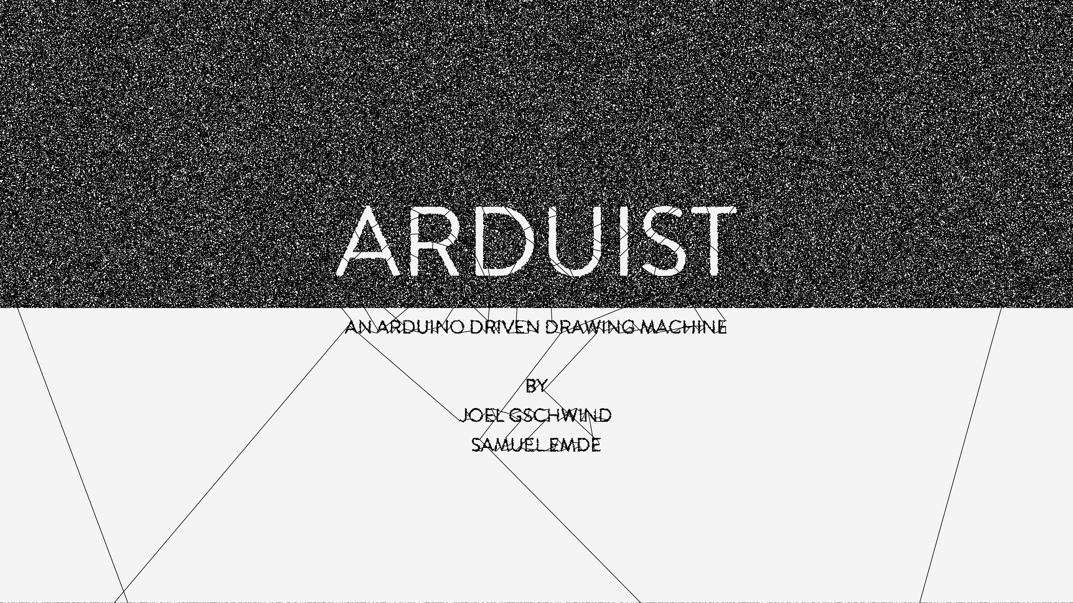

Slide 2
IDEE
ZIEL:
UMWANDLUNG EINES BILDES IN ARTISTISCHE ROBOTER ZECIHNUNG
GUI
BILD LADEN
ANALYSE
SINGLE LINE DRAWING
EXPORT SD-KARTE
ARDUINO
IMPORT SD-KARTE
ZEICHNUNG

Slide 3
ALGORITHMUS

Slide 4
AUFBAU
BAUPLAN / BLUEPRINT

Slide 5
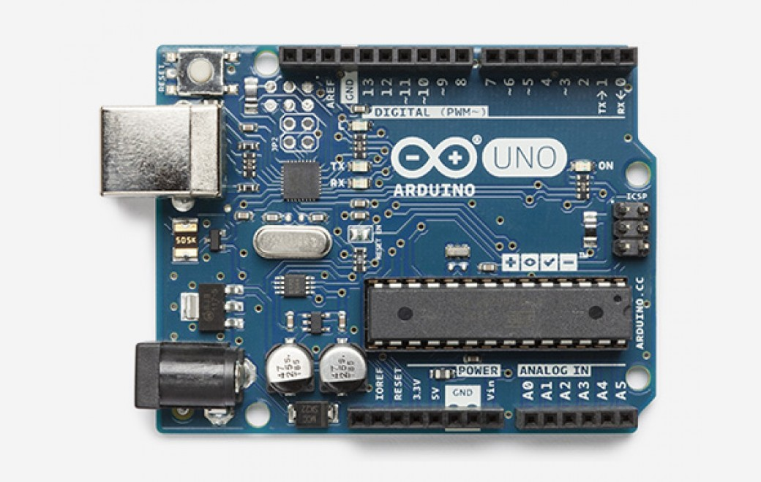
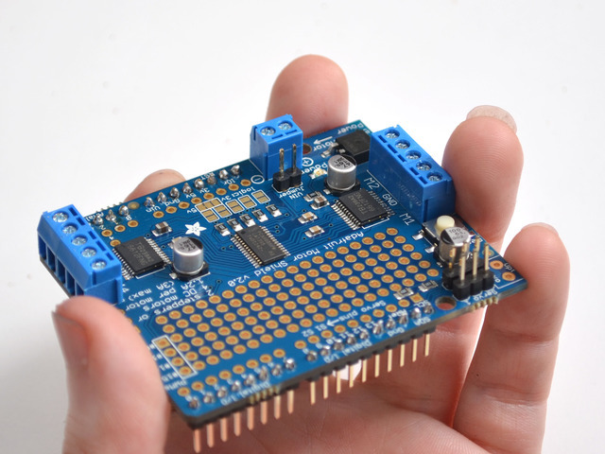
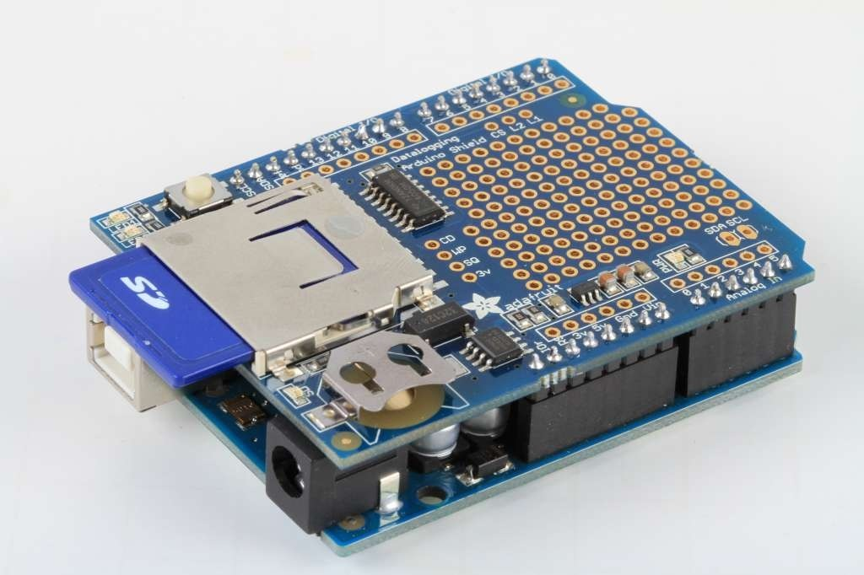
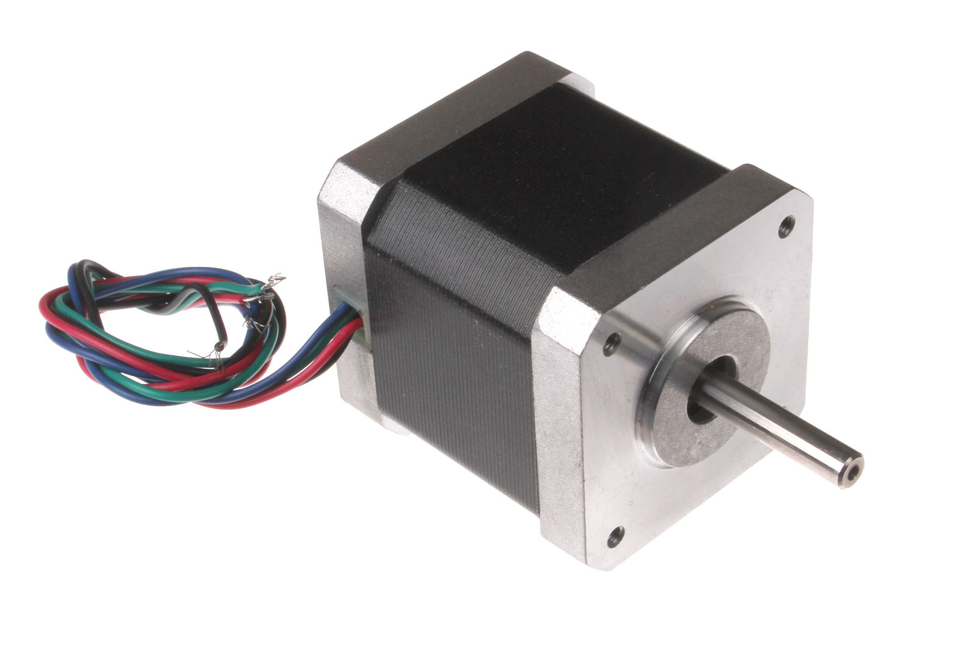
PARTS
ARDUINO UNO
MOTOR SHIELD
LOGGER SHIELD
2x STEPPER MOTOR

Slide 6

TIMELINE
IMPLEMENTIERUNG JAVA APPLIKATION
MATERIAL BESTELLUNG
HARDWARE TESTEN
PROGRAMMIERUNG ARDUINO
BAUEN DER FINALEN APPARATUR

Slide 7
